Slide 1
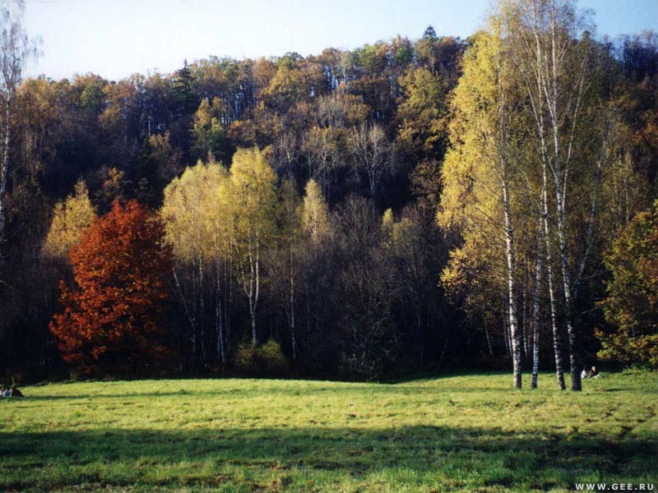
Мир деревьев

Slide 2
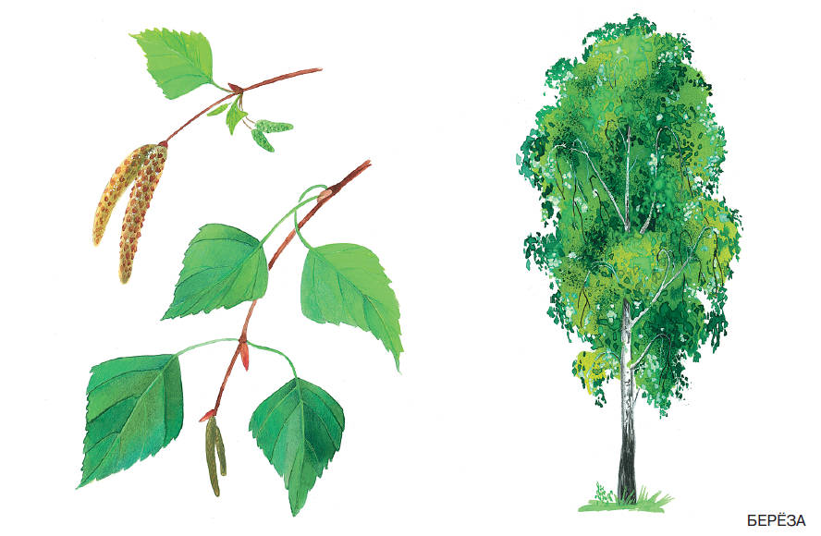
Берёза

Slide 3
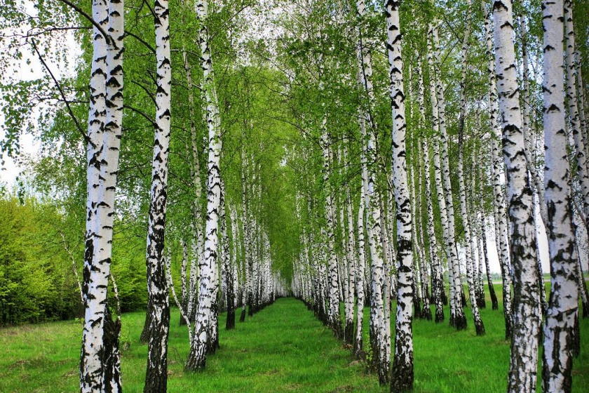
Белый низ, зеленый верх —
В летней роще краше всех!
На стволах полоски.
Хороши... (березки)
И красива, и стройна Средь подруг стоит она. Вся в кудряжках и серёжках. Это белая...(Березка)

Slide 4
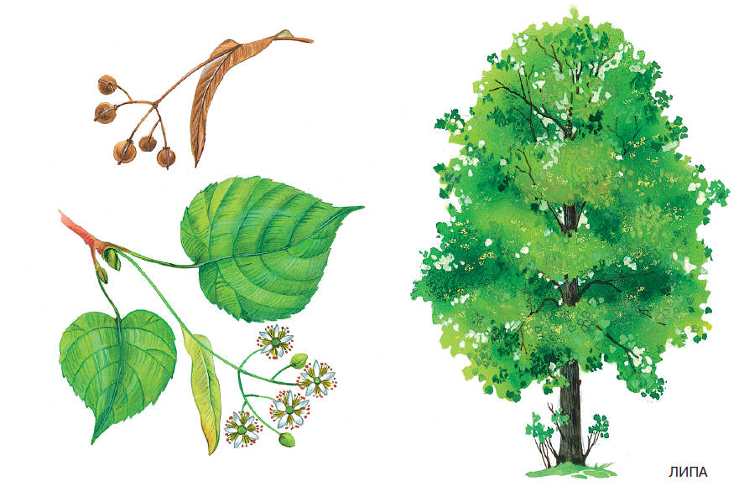
Липа

Slide 5
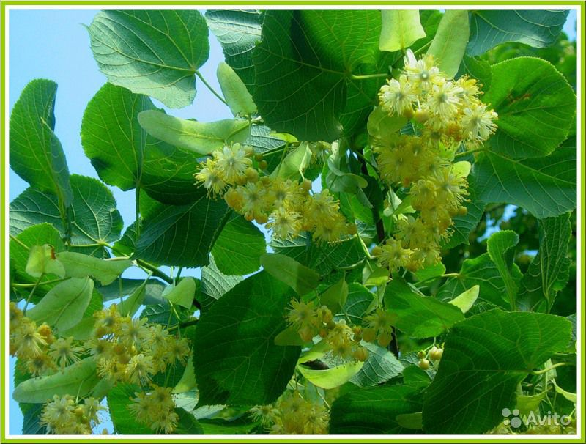
Над ее густой листвой
В зной гудит пчелиный рой.
А зимою всех от гриппа
Вкусным медом лечит... (липа)
Это дерево цветет, Аромат и мед дает. И спасает нас от гриппа, От простуд царевна - ... (Липа)

Slide 6
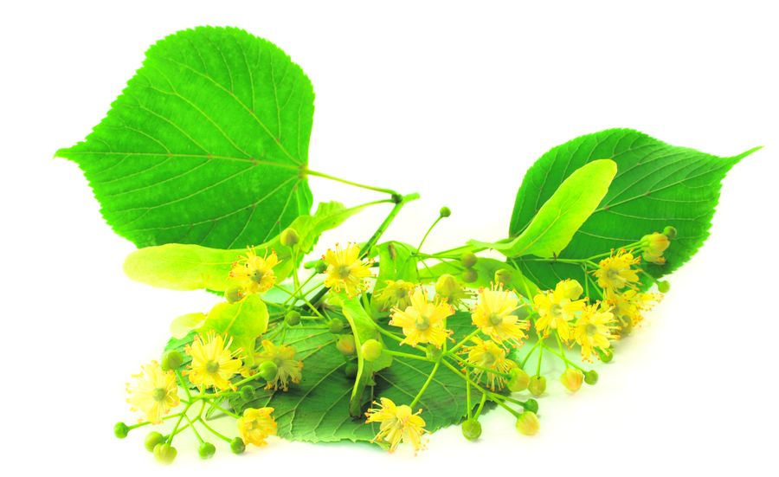
Посмотрите дети - Это липы цвет, Ароматы лета, Нам принес в привет, Чай его душистый, Любит стар и мал, Очень многим людям Он здоровье дал: Сбил температуру, Горло подлечил, Горькую микстуру Детям заменил, И от кашля средства Просто лучше нет - Вот какой кудесник Этот липов цвет!
Ирина Козленко

Slide 7
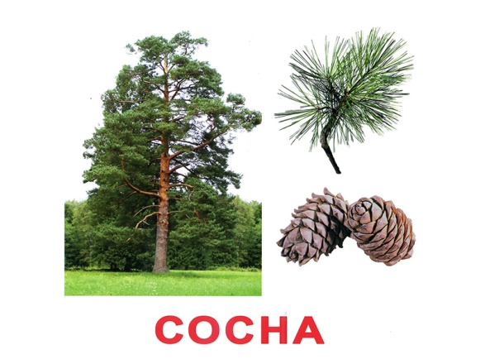
Сосна

Slide 8
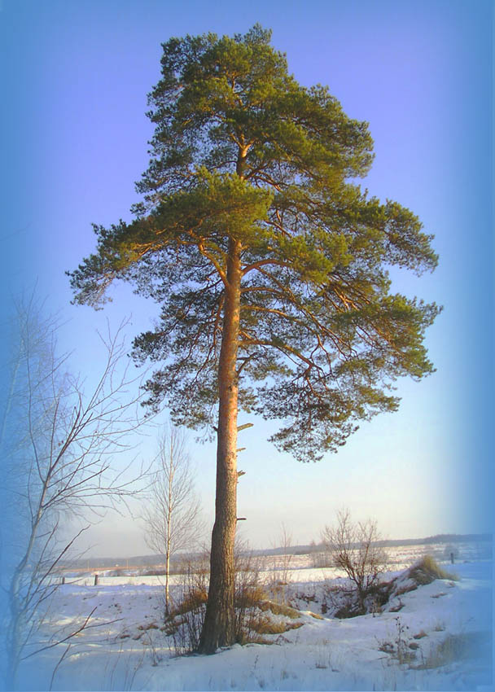
Что же это за девица: Не швея не мастерица, Ничего сама не шьет, Но в иголках круглый год. (Сосна или ель)
На мне колючие иголки, Но я не пихта и не ёлка. Стройна, прекрасна, зелена Весь год красавица ... . (Сосна)

Slide 9
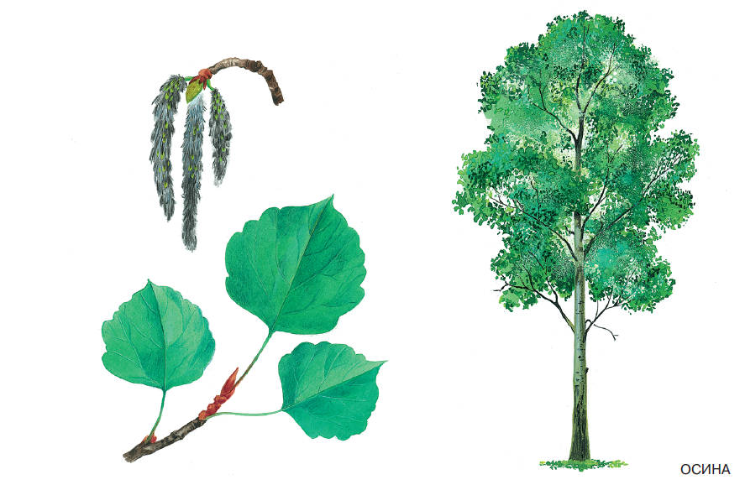
Осина

Slide 10
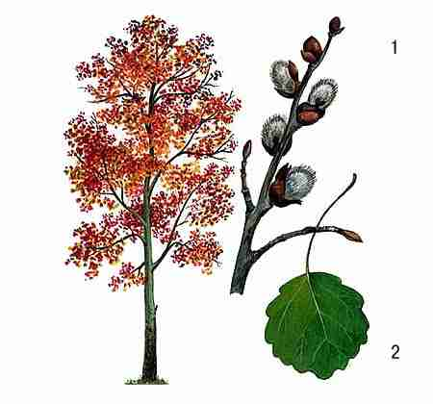
Деревца в лесу стоят,
Даже в тихий день дрожат.
Вдоль извилистой тропинки
Шелестят листвой... (осинки)
Что за дерево стоит – Ветра нет, а лист дрожит? (Осина)

Slide 11
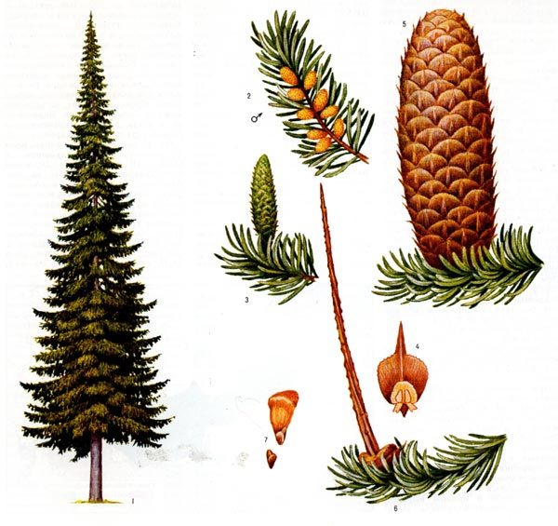
Ель

Slide 12
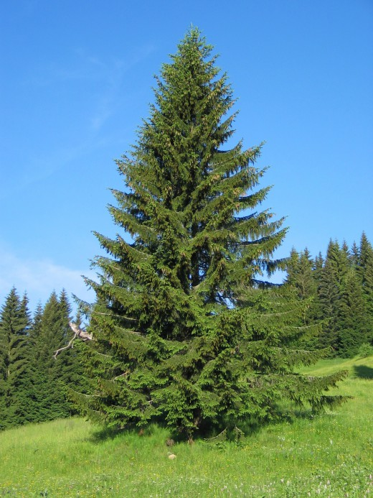
Украшает их народ
Каждый раз под Новый год.
Вместо листиков — иголки.
Назови деревья! (Елки)
Кто и летом, и зимой
В колкой шубке смоляной?
В дождь осенний и в капель
Не снимает шубку... (ель)

Slide 13
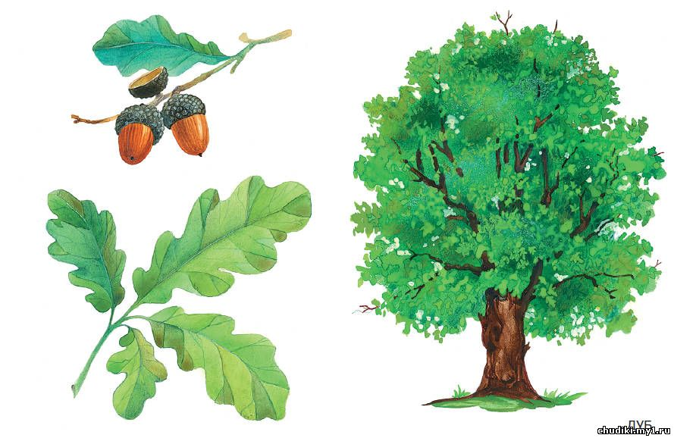
Дуб

Slide 14
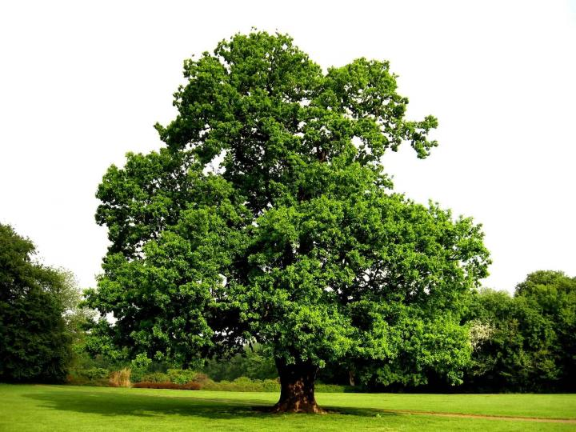
И гадать не надо даже - Тут же, сразу назовем, Если только кто подскажет То, что жёлуди на нем! (Дуб)
Он в лесу, как витязь, встанет,
Желудями в срок одарит.
И лесник, и лесоруб
С ним знакомы. Это... (дуб)

Slide 15
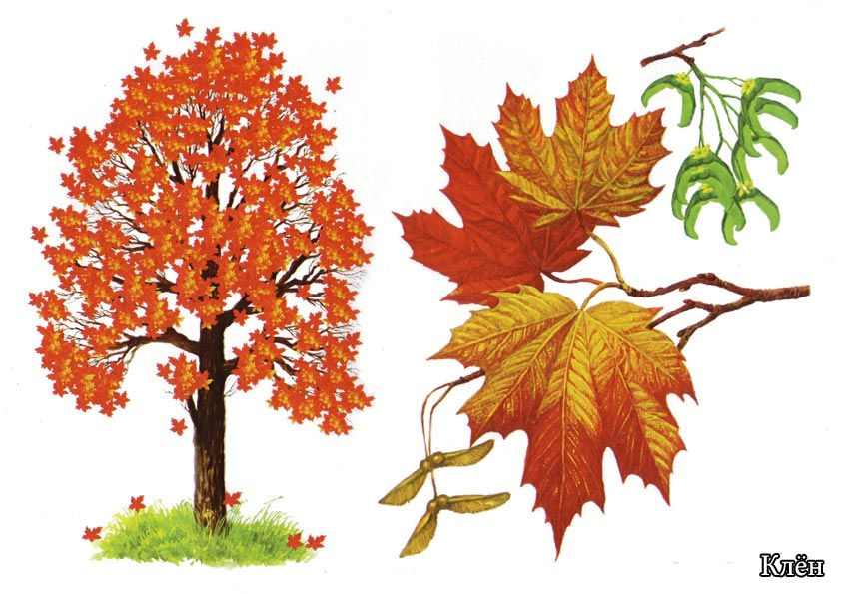
Клён

Slide 16
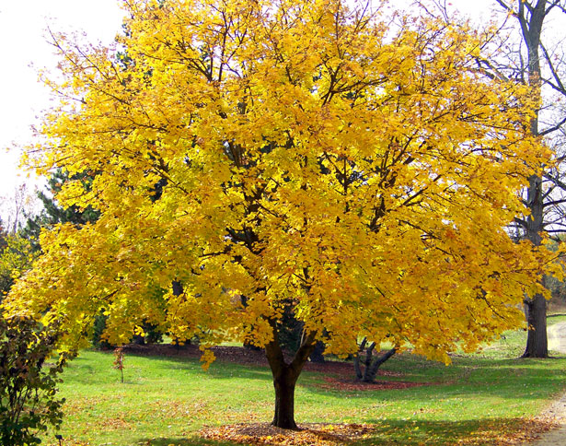
Желто-красная одежка,
Каждый листик, как ладошка.
Осенью всех ярче он.
Догадались? Это... (клен)
Письмами летят крылатки На дорожки и площадки И не знает почтальон Для кого их пишет ... (Клён)

Slide 17
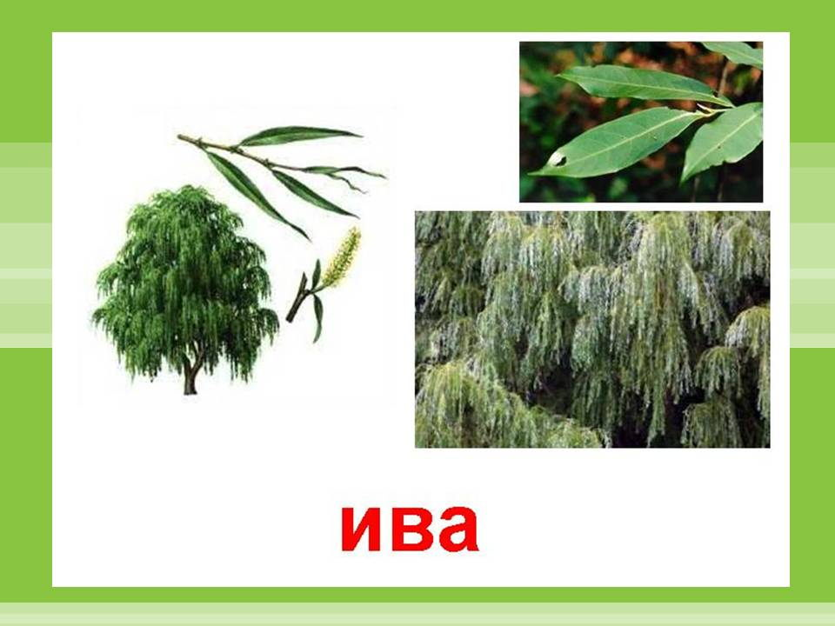
Ива

Slide 18
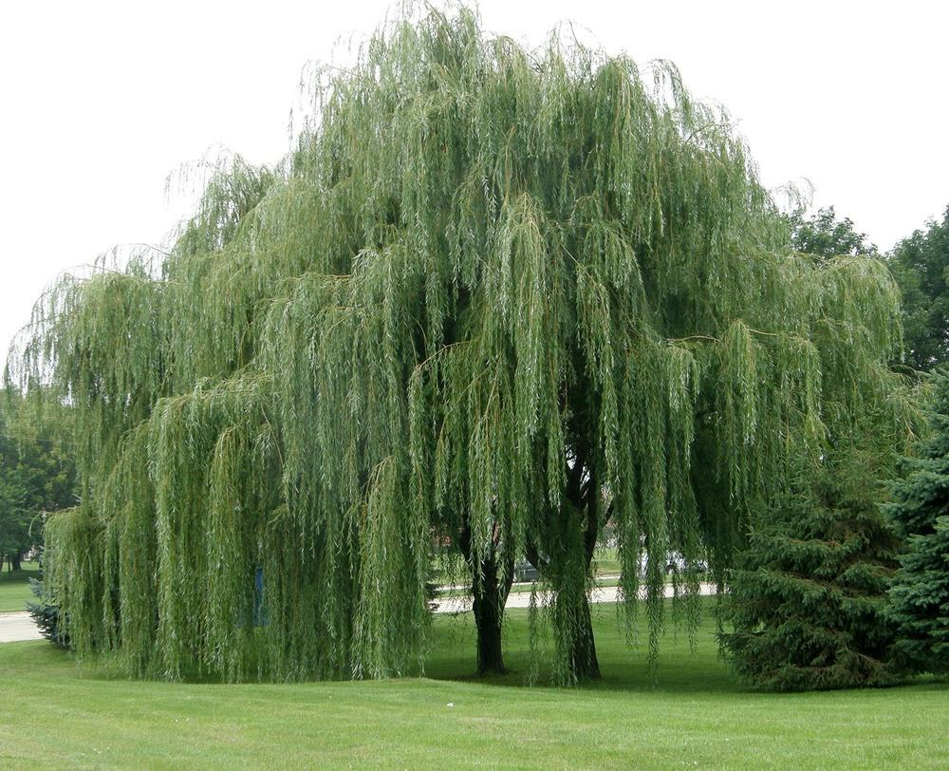
Ветви в воду опустила
И о чем-то загрустила.
Посмотрите, как красиво
Над рекой склонилась... (ива)
Над рекой свой стан склонила,
В воду кудри обронила,
Листик длинный шелестит,
Словно, плачет и грустит
Над рекою быстрой.
( ива)

Slide 19
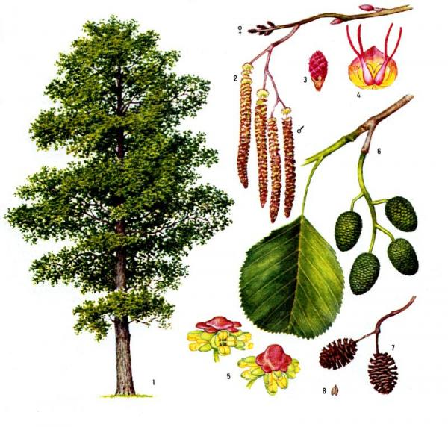
Ольха

Slide 20
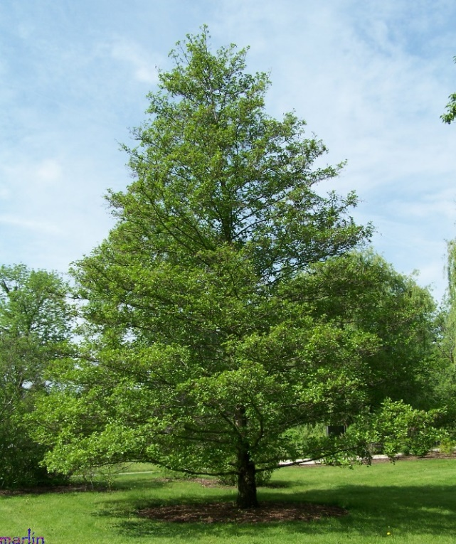
С округлыми листочками, И майскими цветочками, С соцветиями тонкими, И с шишечками звонкими. И строгой осенью она Стоит, как летом, зелена. И лист роняет за листом, К зиме готовится притом. (ольха)

Slide 21
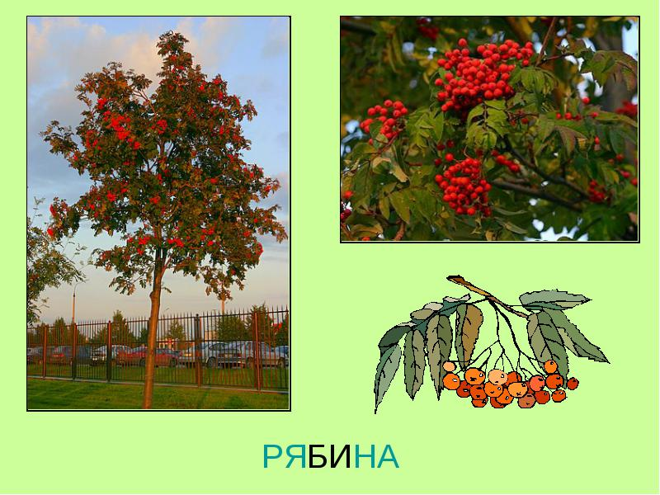
Рябина

Slide 22
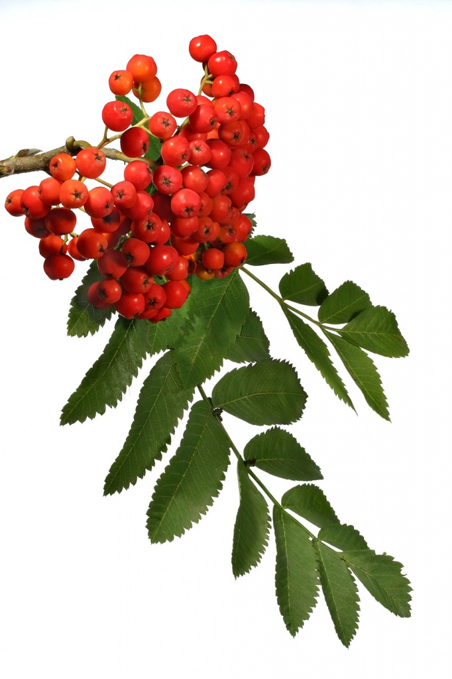
В мае грелась, зеленела,
Гроздья осенью надела.
В алых ягодках — горчинка.
Что за деревце? (Рябинка)
Ягоды не сладость, Зато глазу радость И садам украшенье, А друзьям угощенье.
(Рябина)

Slide 23
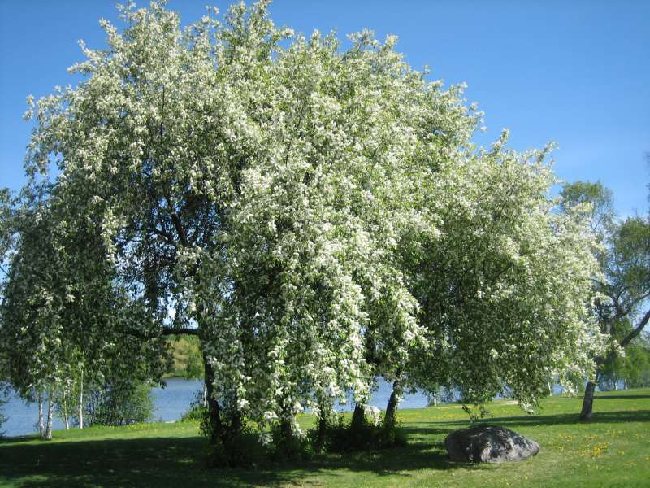
Черёмуха

Slide 24
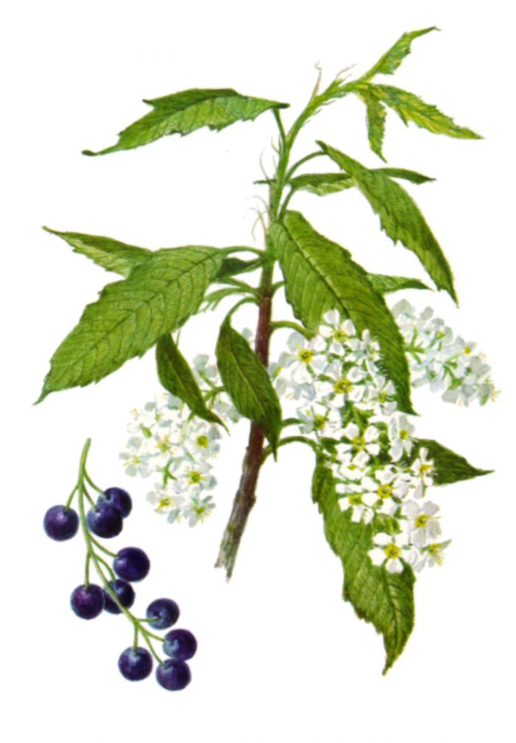
Будто снежный шар бела, По весне она цвела, Нежный запах источала. А когда пора настала, Разом сделалась она Вся от ягоды черна.
(Черёмуха)

Slide 25
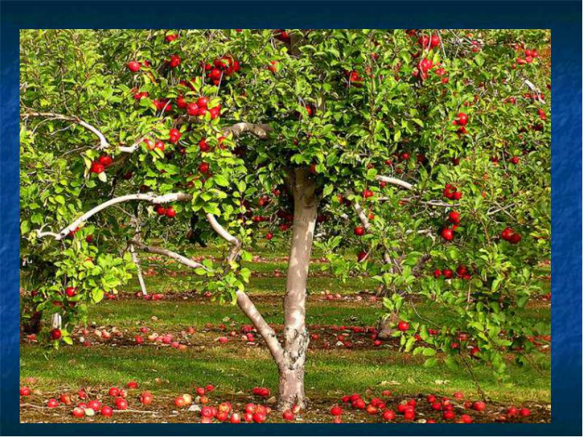
Яблоня

Slide 26
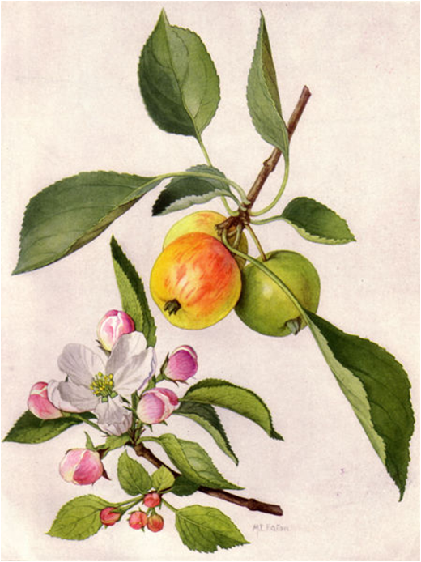
Стоит чудо-дерево, На дереве – мячики: Летом – зеленые, Осенью – румяные. Ответ: Яблоня
Оно высоко и ветвисто,
Весною зеленеет быстро,
Красивым зацветает цветом,
Украшено плодами летом,
Зимой же голое стоит
И неприглядное на вид.
(Яблоня)

Slide 27
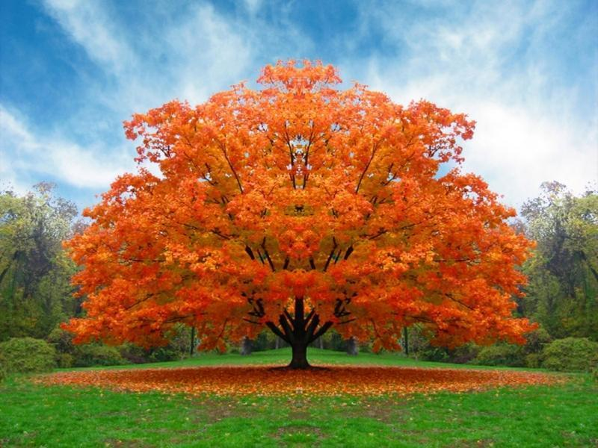
Конец=)

